Slide 1
Моя любимая буква
Творческий проект учащихся 1класса

Slide 2
Тридцать три сестрички
Ростом невелички.
Если знаешь их секрет,
То на всё найдёшь ответ.
буквы

Slide 3
С. Маршак «Ты эти буквы заучи…»
Цель проекта:
развивать любознательность, творчество, стремление к познанию нового.

Slide 4
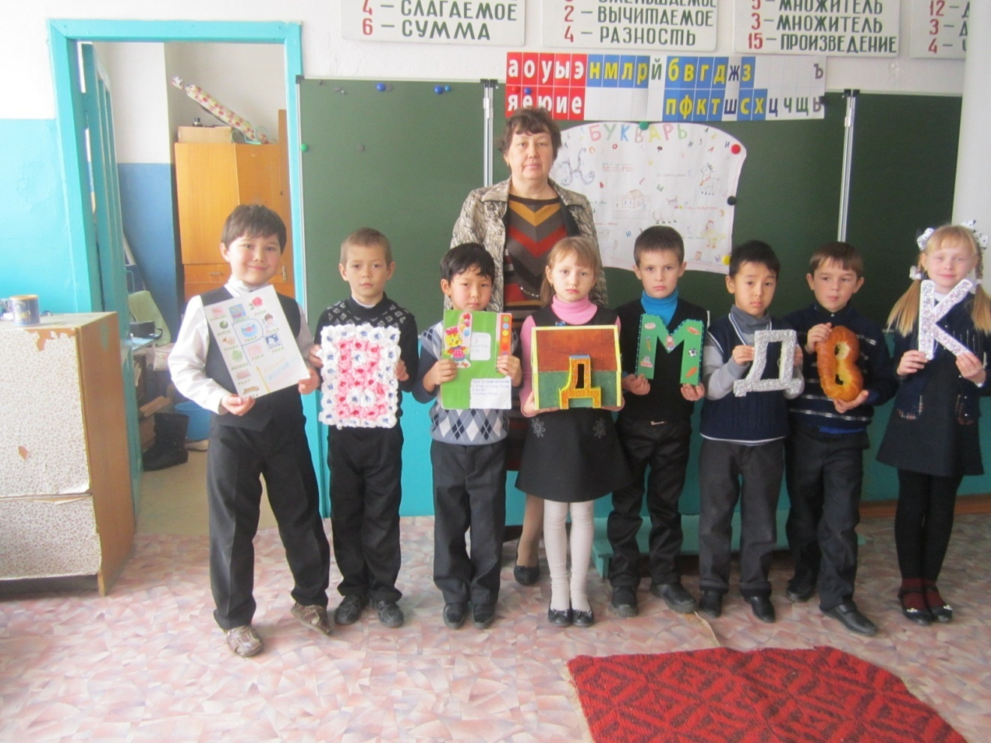
Буквы были сделаны из самых разнообразных материалов.

Slide 5
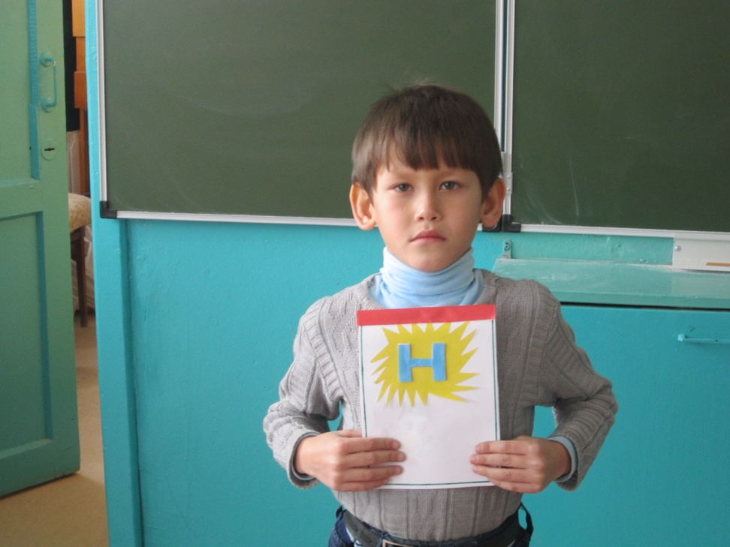
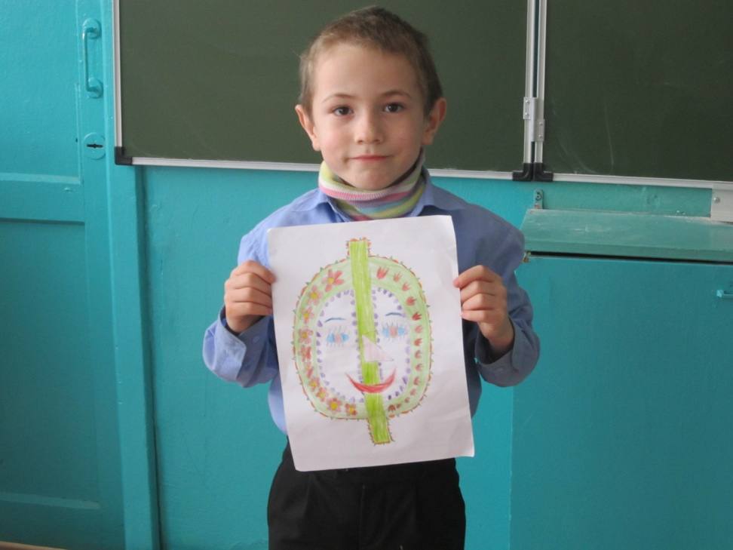
У Наиля буква сделана из бумаги, а Федя свою букву нарисовал.

Slide 6
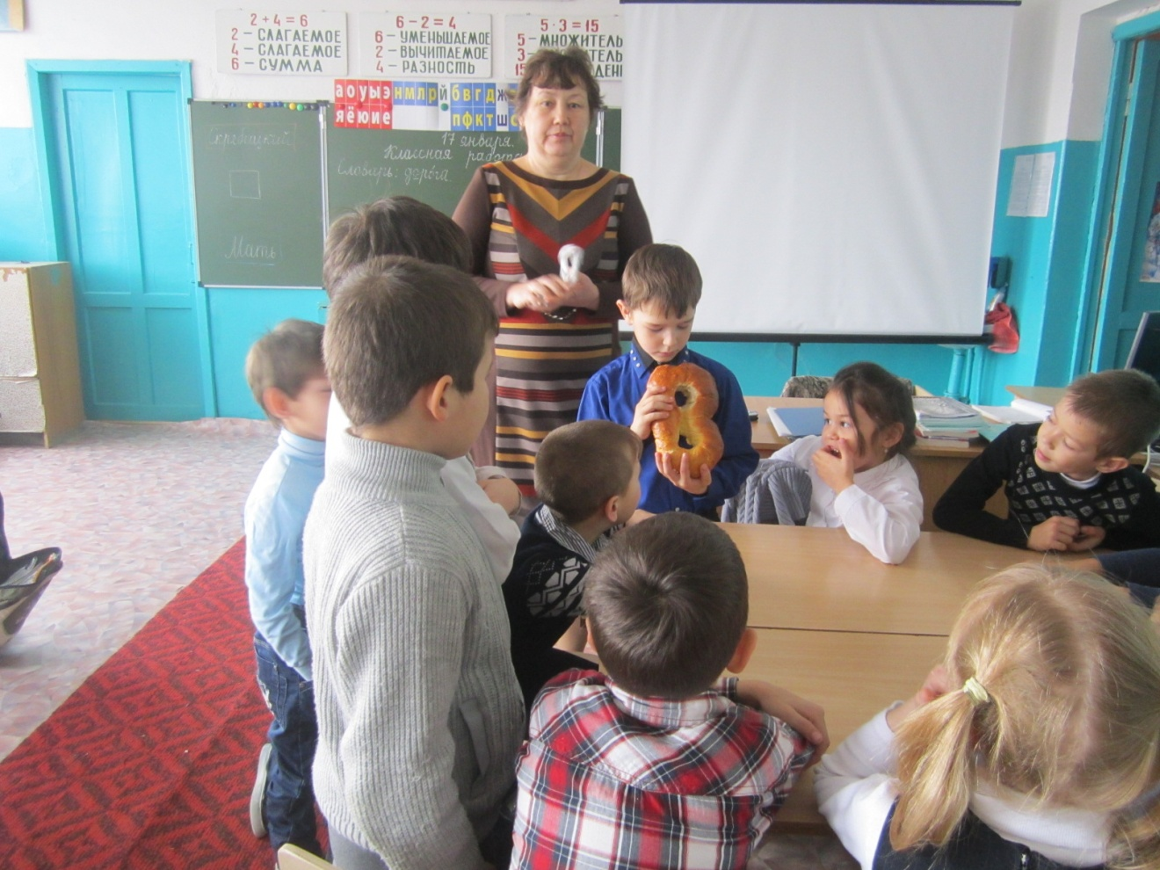
У Вадима буква съедобная. Сейчас мы её попробуем.

Slide 7
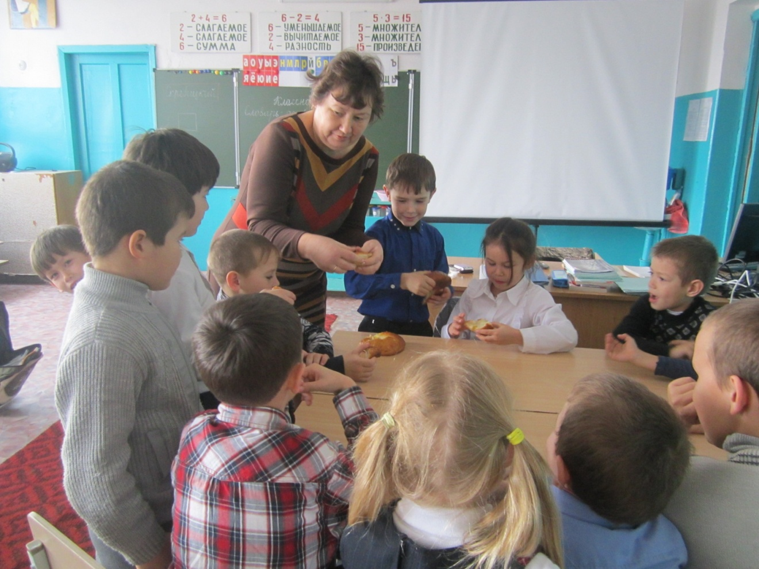
Ну очень вкусная буква!

Slide 8
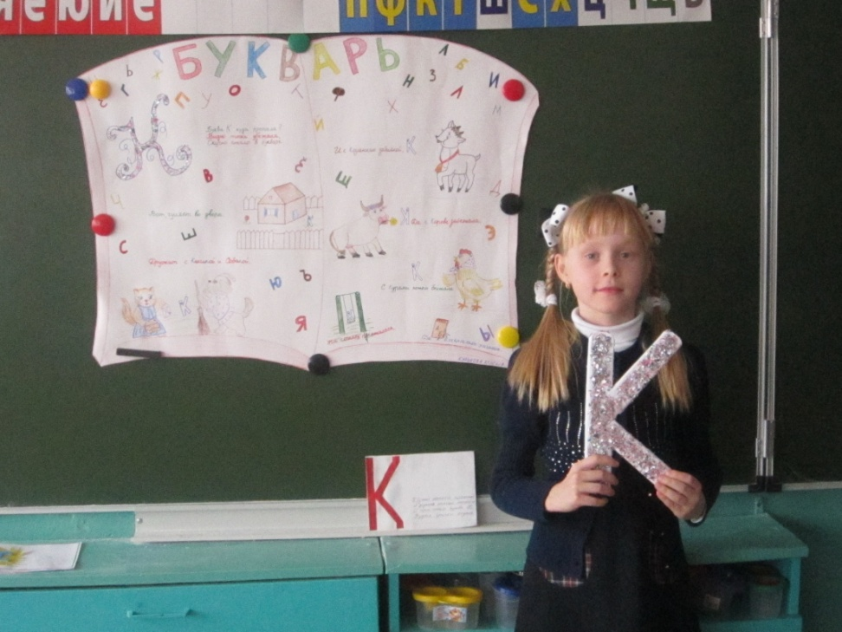
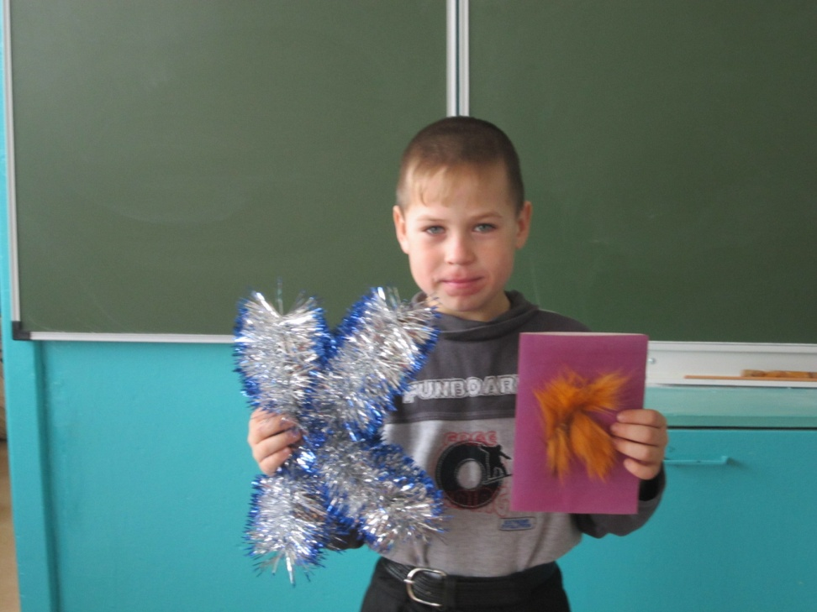
Любимые буквы Ксюши и Коли украшены новогодними игрушками.

Slide 9
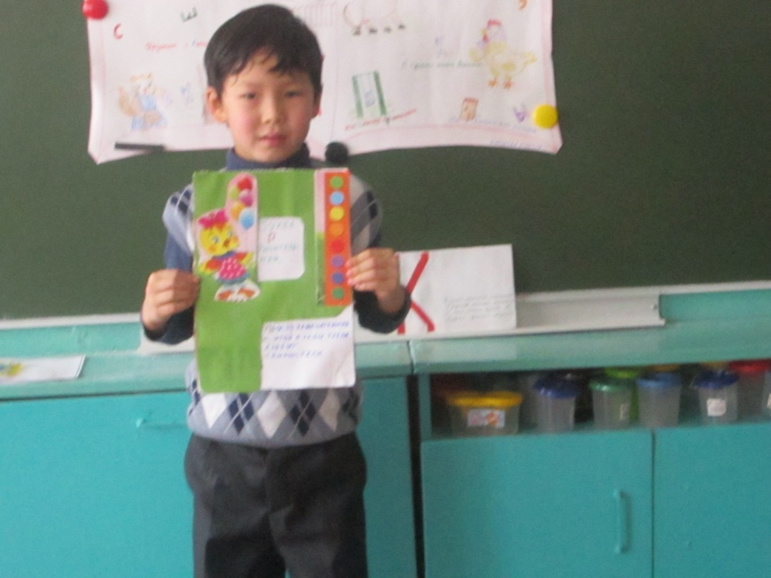
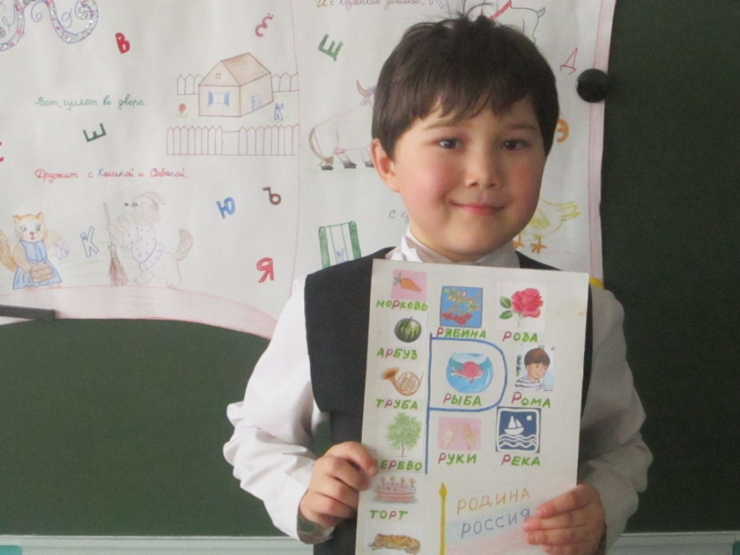
Наши любимые буквы Р сделаны из бумаги.

Slide 10
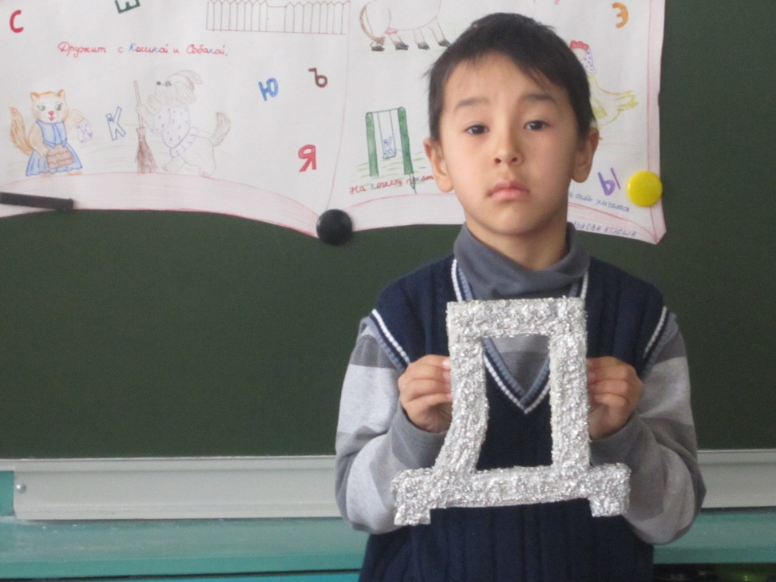
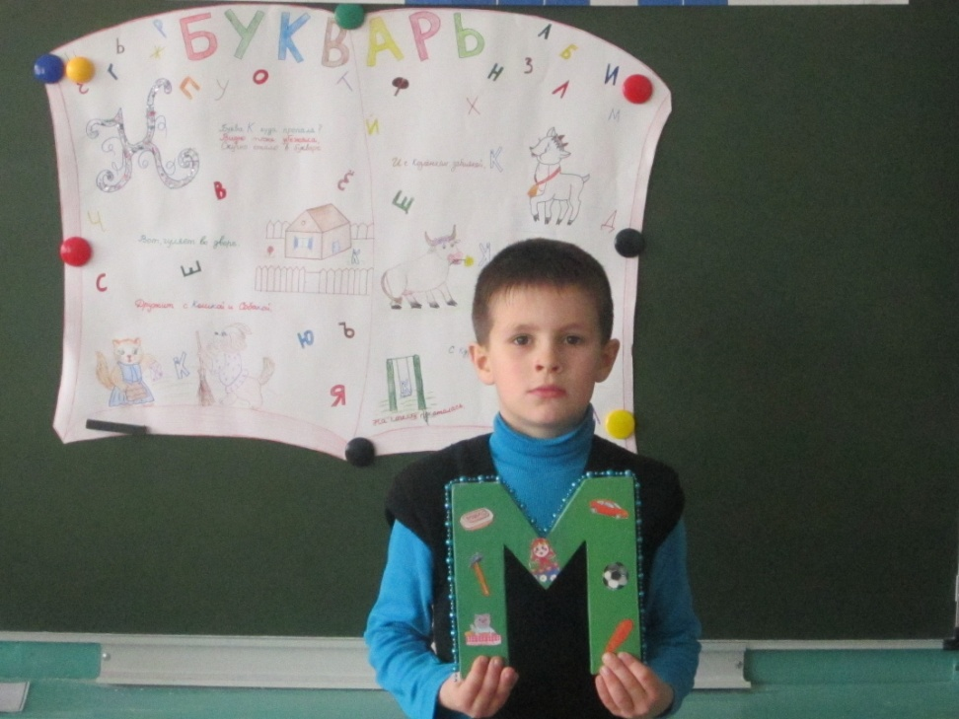
Буквы Дамира и Жени сделаны из картона и из ДСП.

Slide 11
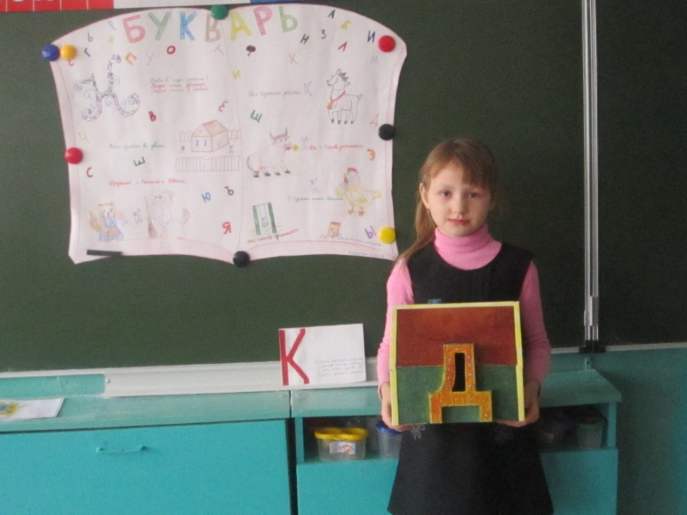
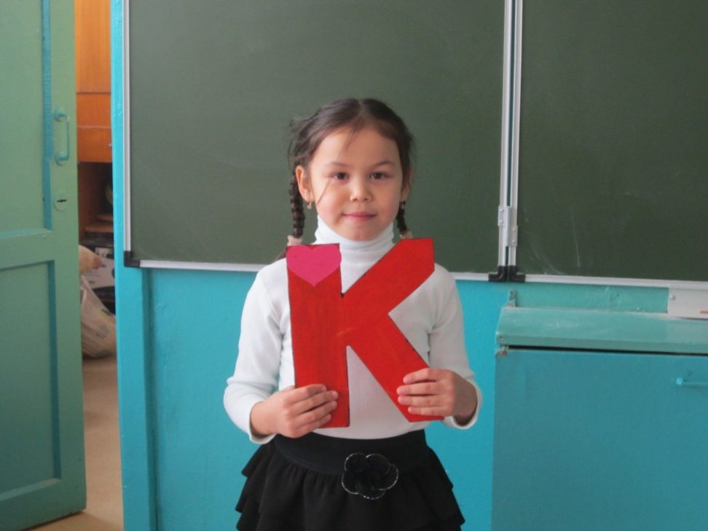
У Маши буква-домик, у Камиллы вырезана из ДВП.

Slide 12
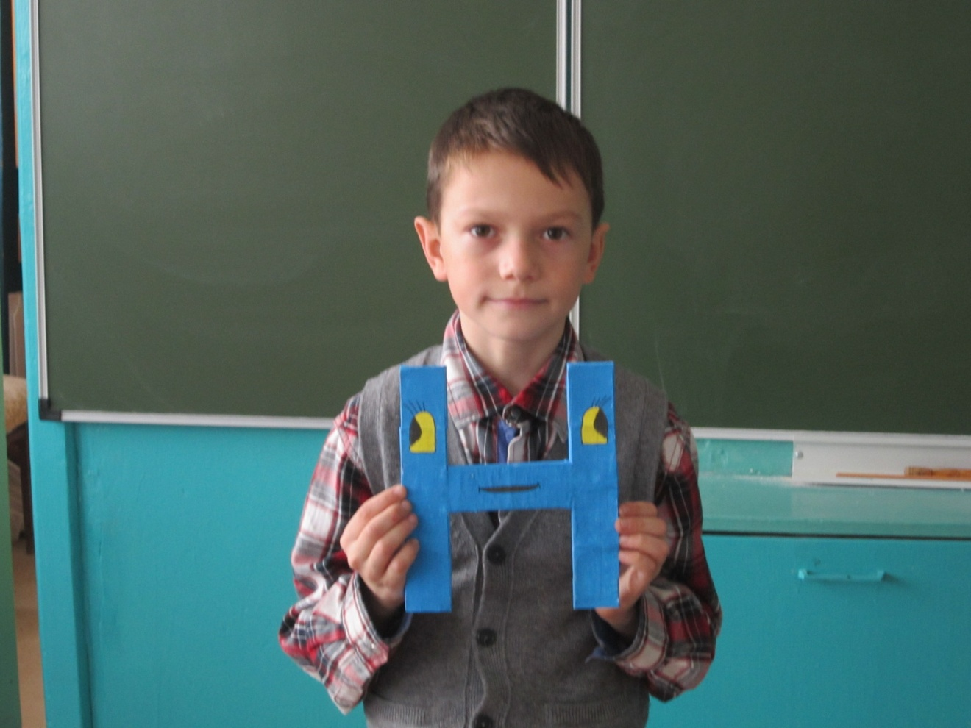
Максим вместе с мамой смастерил букву из спичечных коробков

Slide 13
Большое спасибо родителям за активное участие в создании творческого проекта «Моя любимая буква»

